Slide 1
hogemon セットアップマニュアル ユーザマニュアル
チーム２

Slide 2
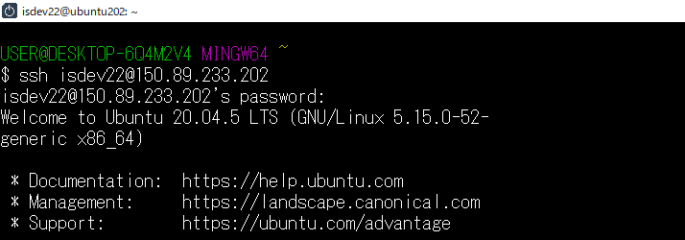
bashを起動し、
ssh isdev22@150.89.233.202
と入力します。
パスワードを求められるので、
isDev22?202 と入力します。

Slide 3
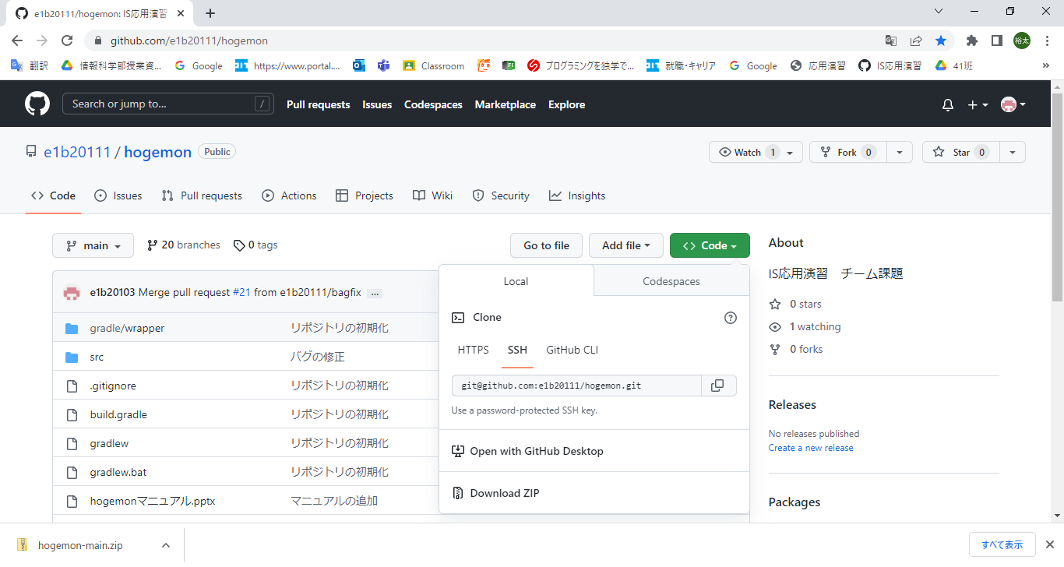
次にGithub.com/com/e1b20111/hegemon
のcodeからssh urlを取得します。
git@github.com:e1b20111/hegemon.git
です。

Slide 4
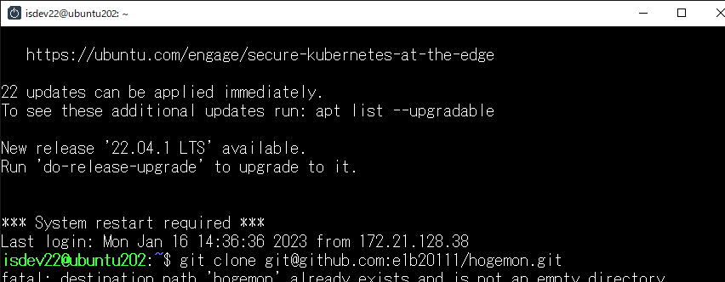
bashに戻り、git clone と入力した後に先ほどの
ssh urlを右クリックで貼り付け、Enterを押します。

Slide 5
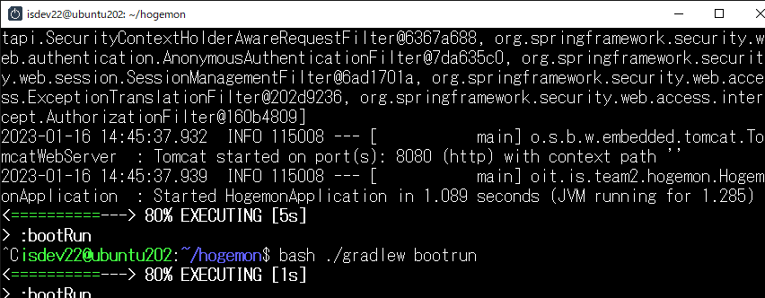
bashを開き、cd hogemonと入力した後、
ｂash ./gradlew bootrunと入力します。

Slide 6
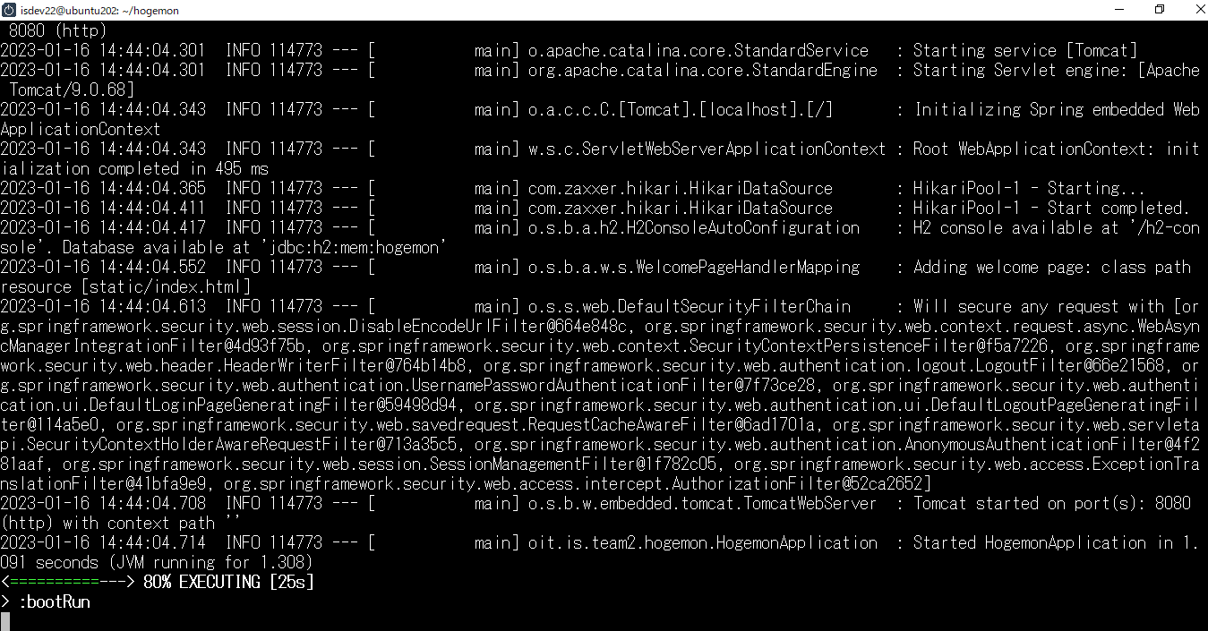
画像のように80%と表示されれば成功です。
ゲーム中はgradle bootrunを起動したままにしてください。

Slide 7
セットアップお疲れさまでした。
続いてユーザマニュアルに移ります。

Slide 8
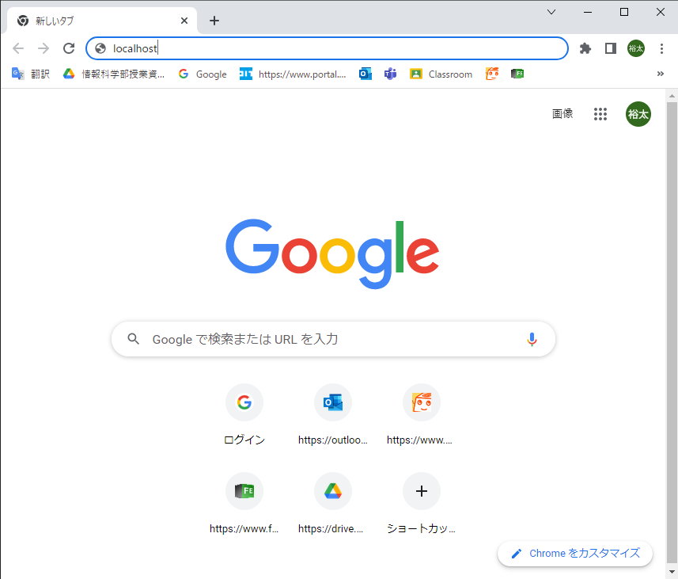
Chromeでlocalhostと入力し、アクセスしてください

Slide 9
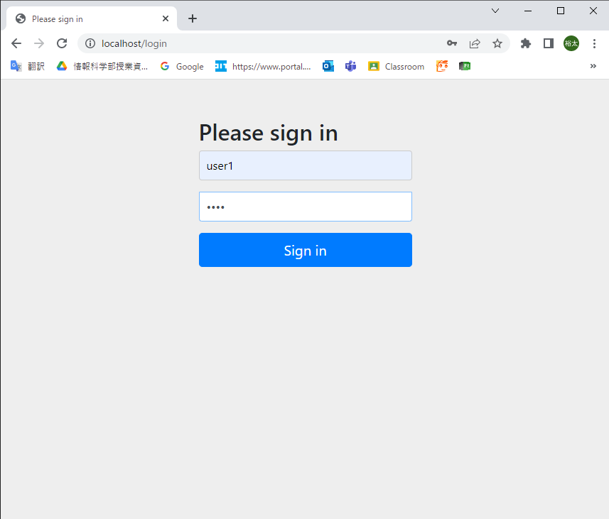
ログインページが表示されるので、
ユーザーネームをuser1もしくはuser2、
パスワードをp@ssと入力してください。

Slide 10
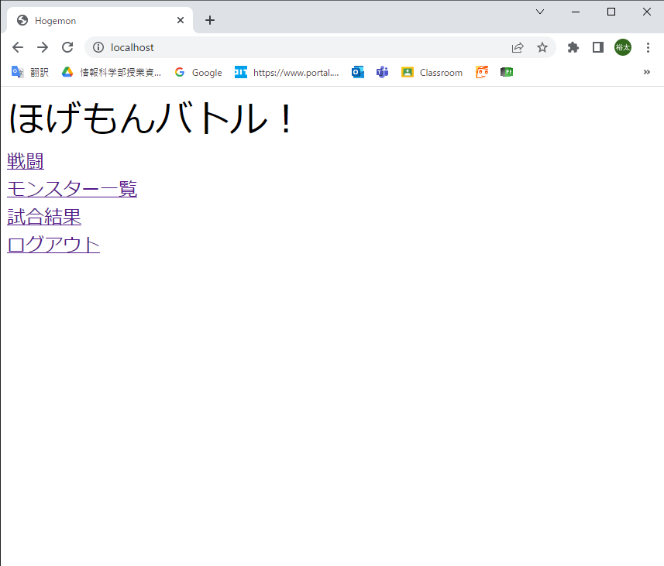
この画面が表示されたらログイン成功です。
ゲームをお楽しみください。

Slide 11
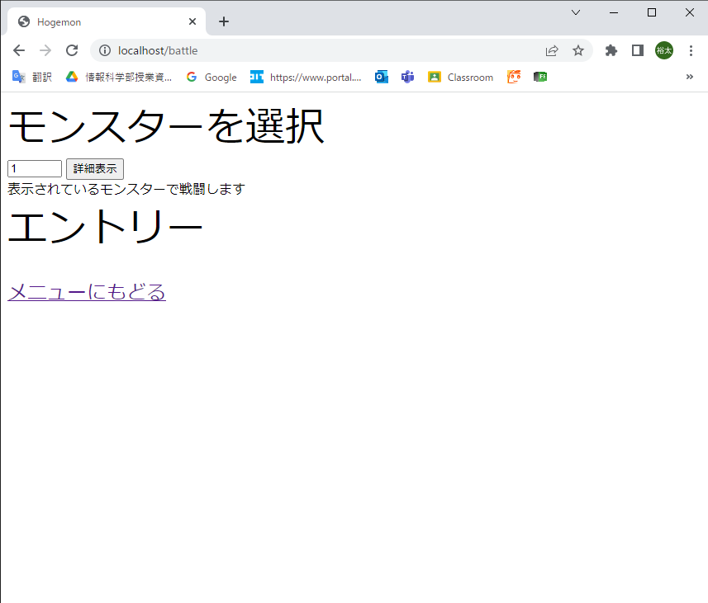
戦闘をクリックすると、モンスター選択画面が表示されます。
１～３のどれかを選び、詳細表示をクリックすることで、
エントリーが完了します。

Slide 12
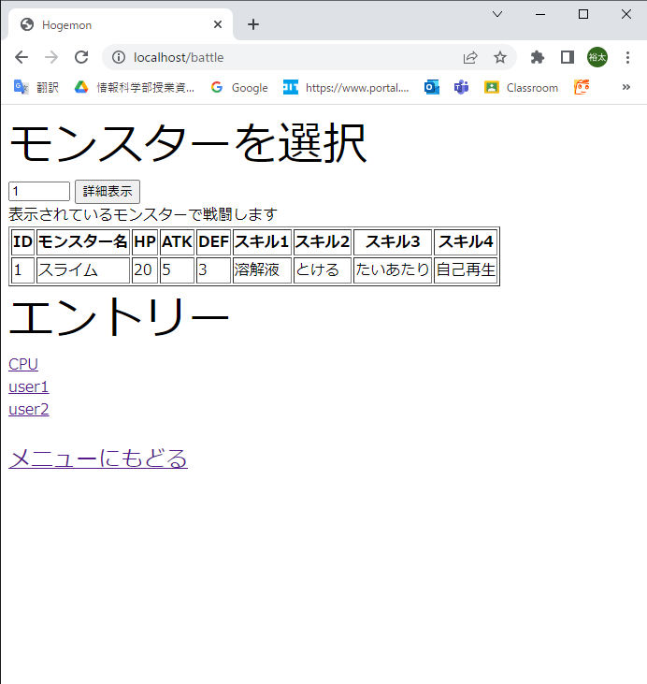
対戦相手がまだ来ていない場合は、対戦相手を選びます。

Slide 13
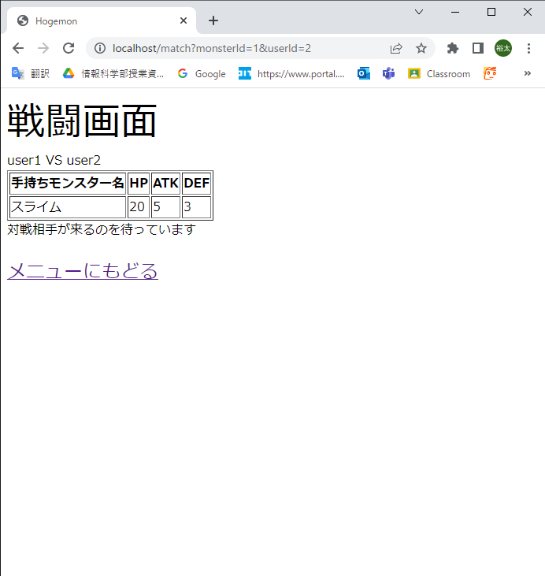
対戦相手がまだ来ていない場合は、この画面が表示されます。

Slide 14
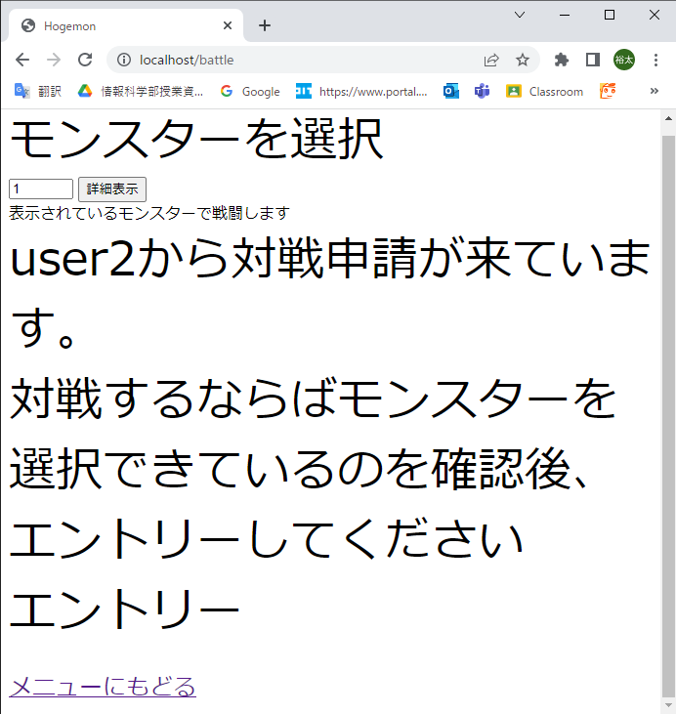
対戦申請がすでに来ている場合も同様に、
モンスターを選択したら詳細表示をクリックしてください。

Slide 15
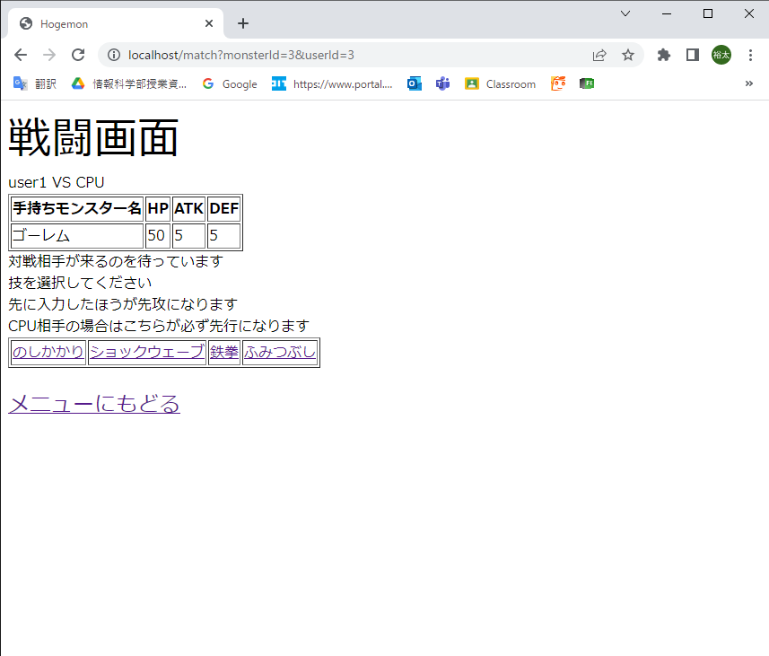
戦闘画面では、手持ちモンスター名とHP、攻撃力(ATK)、防御力(DEF)と４つのスキルが表示されています。
スキル名をクリックすることで、相手にダメージを与えることができ、先行と後攻で交互にダメージを与えあいます。

Slide 16
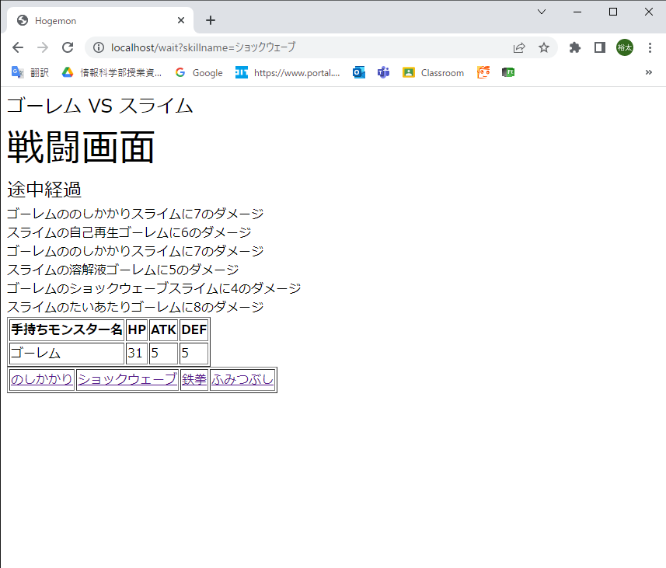
攻撃ごとにダメージ履歴が表示されます。

Slide 17
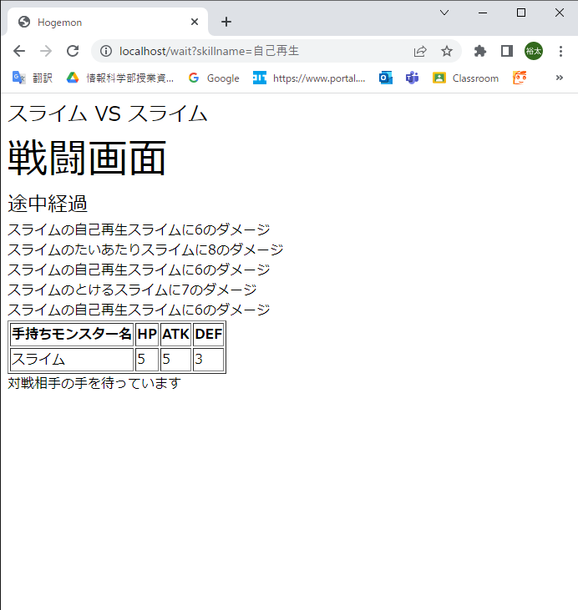
相手の手を待っている間はこのような画面になります。

Slide 18
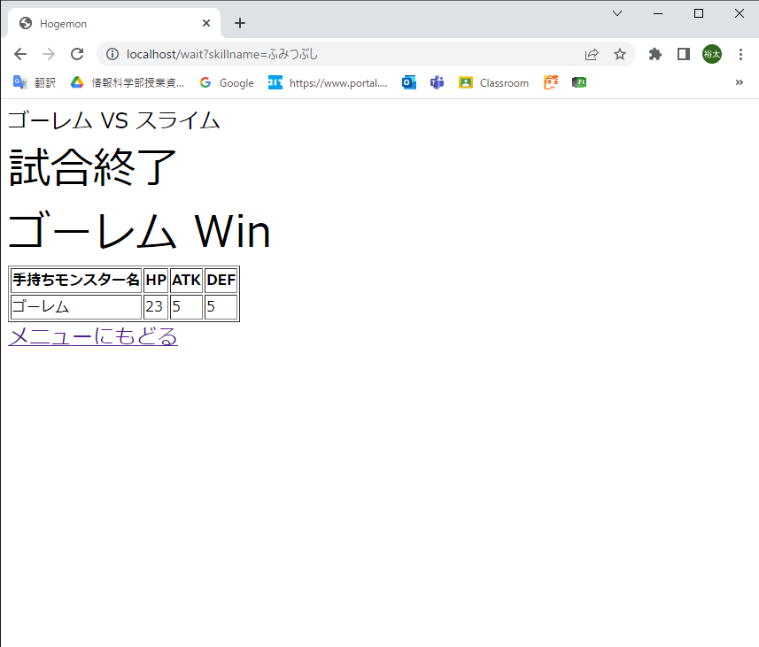
どちらかのモンスターのHPがなくなると、勝敗が表示されます。
この画面になったら、メニューに戻るをクリックしましょう。

Slide 19
モンスター一覧と試合結果について説明をします。

Slide 20
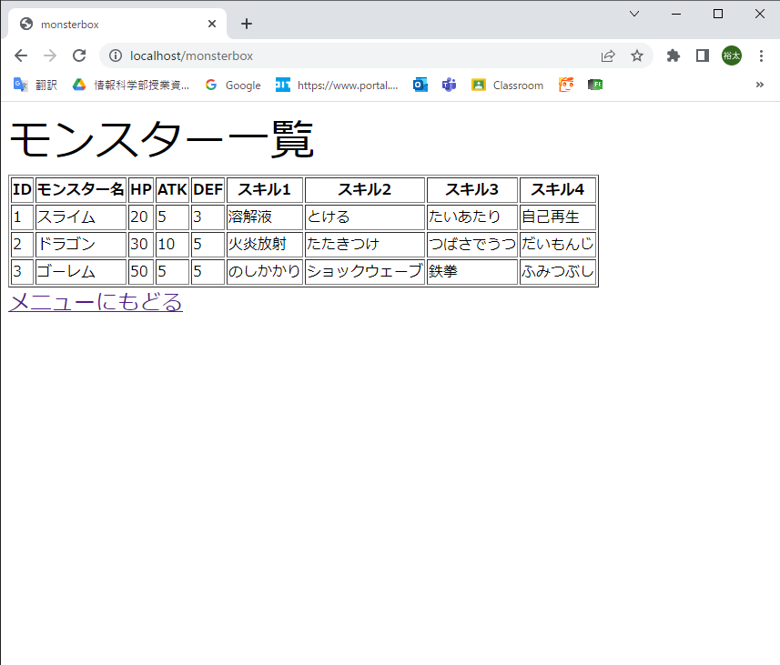
モンスター一覧には、モンスターの詳細情報が表示されています。

Slide 21
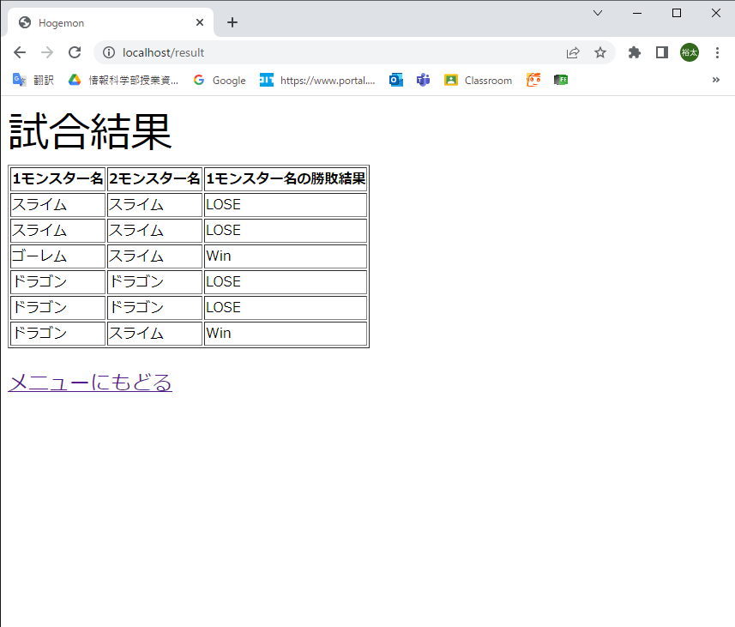
試合結果には、画像のように戦ったモンスター名と、
試合の結果が表示されています。

Slide 22
お疲れさまでした。
ユーザマニュアルは以上です。
それではゲームを楽しんでください。

